Slide 1
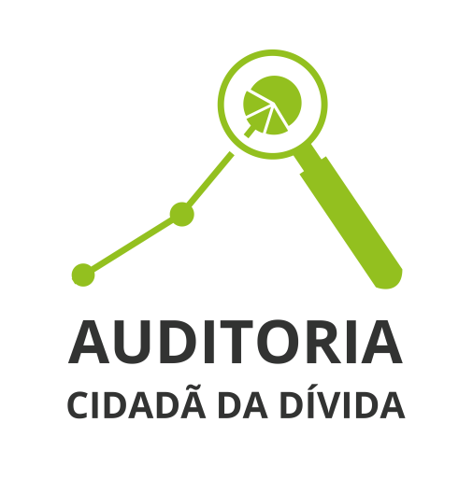
Webinario – Brasil no Seculo XXI – Barbárie ou Solidariedade
Fórum Sindical de Saúde do Trabalhador
28 de abril de 2021
Previdência Social e
Auditoria Cidadã da Dívida Pública

Slide 2
Não existe “déficit” da Previdência
CONSTITUIÇÃO – “Art. 195. A seguridade social será financiada por toda a sociedade, de forma direta e indireta, nos termos da lei, mediante recursos provenientes dos orçamentos da União, dos Estados, do Distrito Federal e dos Municípios, e das seguintes contribuições sociais (...) “
Necessidade da Auditoria Cidadã da Dívida, Reforma Tributária Justa e outras medidas.

Slide 3
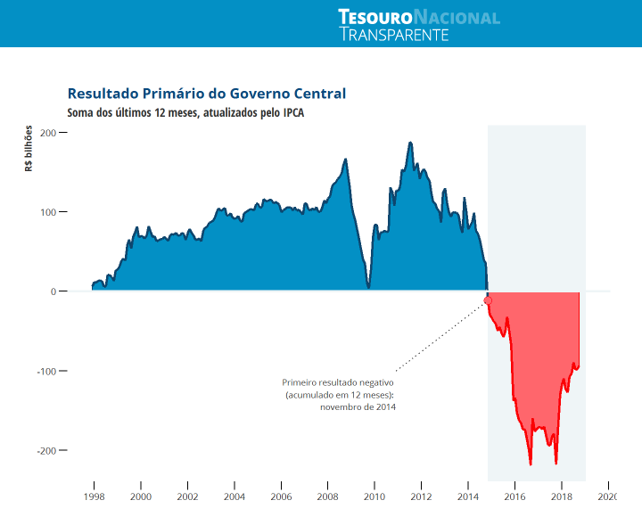
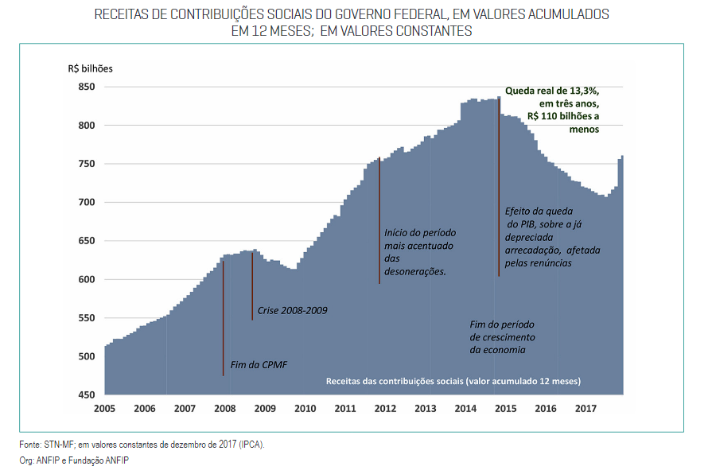
Até 2015, produzimos R$ 1 TRILHÃO de Superávit Primário e sobrou mais de R$ 1 TRILHÃO na Seguridade Social
De repente isso inverteu:
FONTE: ANFIP - https://www.anfip.org.br/wp-content/uploads/2018/12/Livros_28_11_2018_14_51_18.pdf , pág 187
FONTE: Tesouro Nacional
Desde 2005 o PIB vinha crescendo quase 4%, em média. Estacionou em 2014 e caiu mais de 7% em 2015-2016 e segue estagnado!
O que provocou essa crise? https://goo.gl/HdgD1q

Slide 4
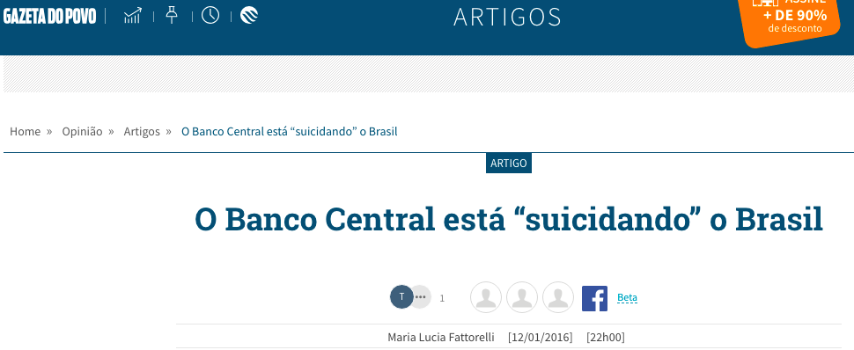
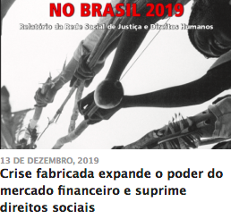
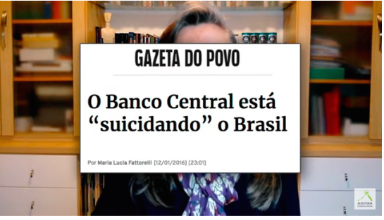
A crise que enfrentamos desde 2015 foi FABRICADA pela Política Monetária do Banco Central (agora “independente”)
https://bit.ly/2EQSXWf
https://bit.ly/3liKWeM
https://bit.ly/30Iljfw

Slide 5
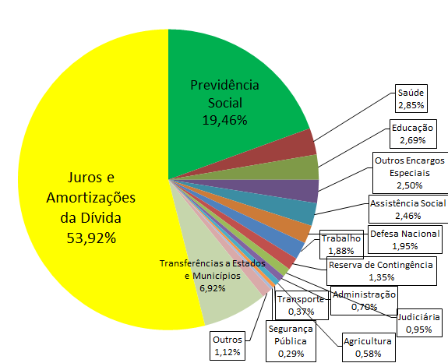
PLOA 2021 – MAIS PRIVILÉGIO PARA OS RENTISTAS
DEFENSORES DO MERCADO SE DESESPERAM COM ESSE GRÁFICO:
Alegam que a parte amarela “é só rolagem/refinanciamento”
Porém, o governo computa grande parte dos juros como se fosse “rolagem” ou “refinanciamento”
Ignoram que todo ano centenas de bilhões de reais de outras fontes (que nada tem a ver com novos empréstimos) são destinadas para o pagamento da dívida.
Pegar empréstimo para pagar dívida anterior é uma opção política. É dinheiro que poderia ir para investimentos sociais.
Dizem que “a dívida não é problema, pois o governo pode emitir moeda e pagar”
Ignoram a política monetária do BC que remunera toda a sobra de caixa dos bancos, com danos a toda a economia do país.
Emitir moeda para pagar dívida ilegal e ilegítima é a mesma coisa que defender abertamente a concentração de renda, a corrupção ou as desonerações abusivas para os muito ricos.
R$ 2,236 TRILHÕES
Não existe “teto de gastos” para a dívida
Taxa média de juros muito maior que a “Selic”
Fonte: Banco de Dados - Sistema de Consulta a LOA 2021 - http://www.camara.leg.br/internet/comissao/index/mista/orca/orcamento/OR2021/proposta/PL2021.EXE

Slide 6
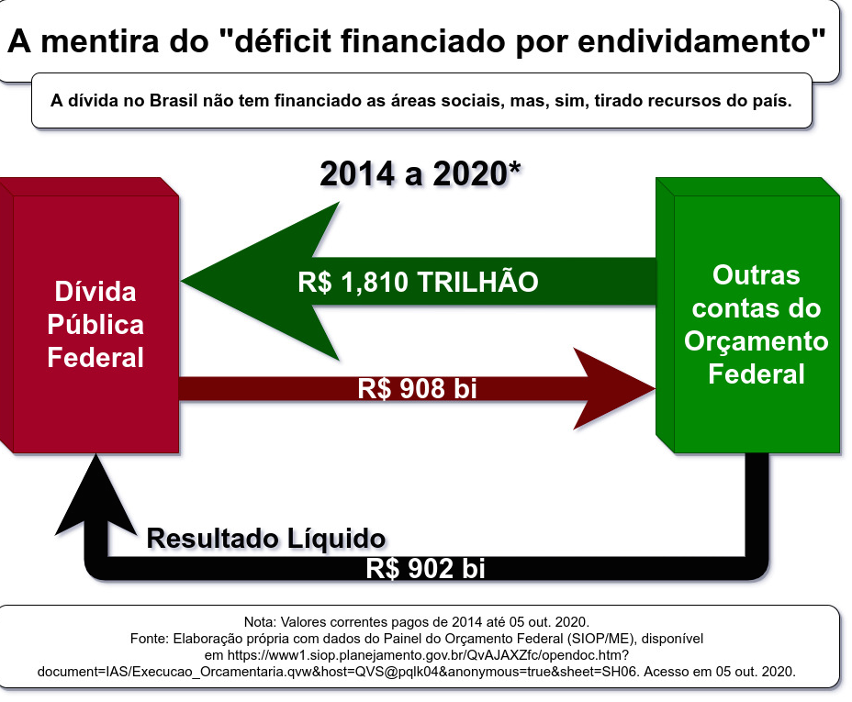

Slide 7
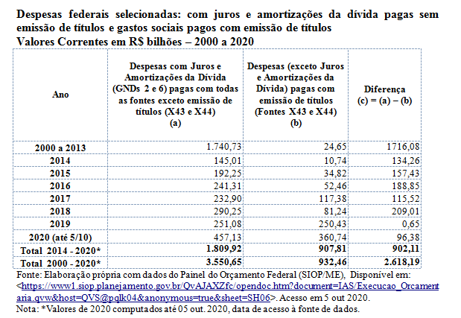
A DÍVIDA PÚBLICA SUGA RECURSOS QUE PODERIAM ESTAR SENDO INVESTIDOS EM NOSSO DESENVOLVIMENTO SOCIOECONÔMICO
A Dívida Pública no Brasil não tem financiado os gastos sociais

Slide 8
TEMOS MANTIDO MAIS DE
R$ 4 TRILHÕES EM CAIXA HÁ VÁRIOS ANOS
    Em 2015 e 2016 o PIB caiu cerca de 7% e seguiu estagnado, embora não tivéssemos tido aqui nenhum dos fatores que produzem crise. Milhões de empresas quebraram e a crise se alastrou para os estados e municípios.
    O Brasil é a 9ª maior economia do mundo; possuímos imensas riquezas e potencialidades
    Possuímos mais de R$ 4 TRILHÕES líquidos!
Em JUNHO/2020, possuíamos, por exemplo:
R$ 1 TRILHÃO no caixa do Tesouro Nacional;
R$ 1,5 TRILHÃO no caixa do Banco Central, e
R$ 1,9 TRILHÃO em Reservas Internacionais!
Fonte dos dados: https://www.bcb.gov.br/ftp/notaecon/ni202007pfp.zip - Tabela 4 - Linhas 44 e 50. O volume de reservas internacionais foi obtido em https://www3.bcb.gov.br/sgspub/localizarseries/localizarSeries.do?method=prepararTelaLocalizarSeries – Série Temporal nº 13621 (US$ 348,781 bilhões em 30/6/2020, multiplicados por 5,4754 = R$ 1,9 trilhão)

Slide 9
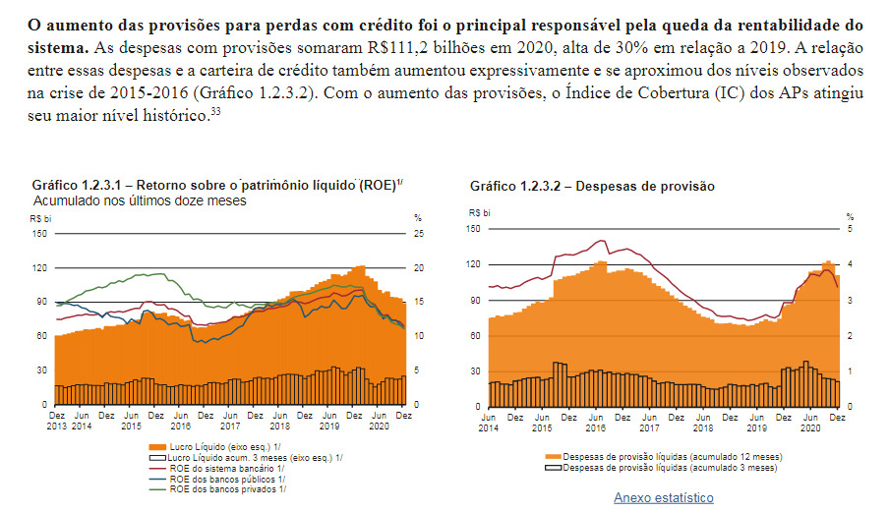
“Crise”: Bancos lucram com os mecanismos que alimentam o Sistema da Dívida e produzem a crise
  Fonte: https://www.bcb.gov.br/content/publicacoes/ref/202104/RELESTAB202104-refPub.pdf

Slide 10
AUDITORIA DA DÍVIDA
Prevista na Constituição Federal de 1988
Plebiscito popular ano 2000: mais de seis milhões de votos
AUDITORIA CIDADÃ DA DÍVIDA
www.auditoriacidada.org.br
CPI da Dívida Pública
Passo importante, mas ainda não significa o cumprimento da Constituição
Notes:
10

Slide 11
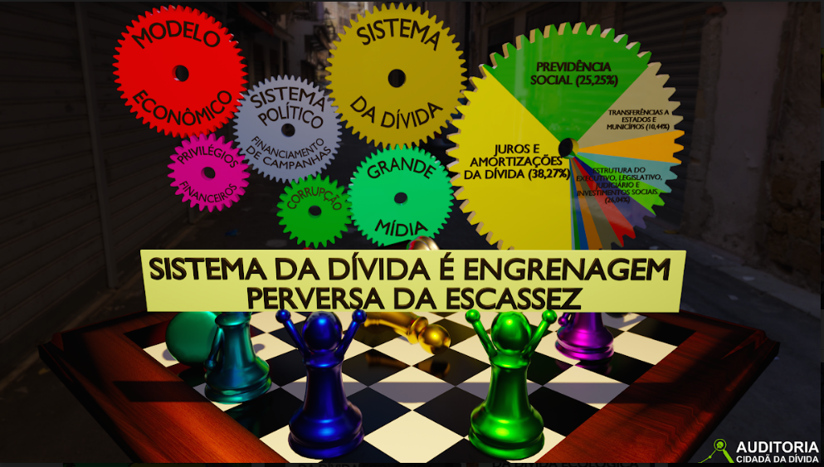
SISTEMA DA DÍVIDA
Utilização do endividamento público às avessas: ao invés de instrumento de financiamento dos Estados, funciona como mecanismo de subtração de recursos públicos, que são direcionados principalmente a bancos e grandes corporações
Principal característica: a dívida cresce por causa de mecanismos financeiros sem contrapartida ao país
Se reproduz em âmbito
internacional e regional,
para estados e municípios
VER CURSO A DISTÂNCIA
Maior beneficiário: BANCOS
Novo patamar: a dívida sequer
é registrada como dívida

Slide 12

CAMPANHA EM ANDAMENTO
https://auditoriacidada.org.br/e-hora-de-virar-o-jogo/

Slide 13

  ESTRATÉGIAS DE AÇÃO
CONHECIMENTO DA REALIDADE
    Modelo Econômico Errado
    Tributação injusta
    Política Monetária suicida do BC
    Sistema da Dívida
MOBILIZAÇÃO SOCIAL CONSCIENTE
REPUDIAR PEC 32, 186 e projetos PL 3.877/2020, PLP19/2019, PL 9.248/2017 e PLP 112/2019 https://bit.ly/33cOZ67
AÇOES CONCRETAS
    Campanha É HORA DE VIRAR O JOGO https://bit.ly/33bVDd0
    AUDITORIA DA DÍVIDA COM PARTICIPAÇÃO SOCIAL
    Participar das atividades convocadas www.auditoriacidada.org.br

Slide 14
www.auditoriacidada.org.br
www.facebook.com/auditoriacidada.pagina

